Slide 1
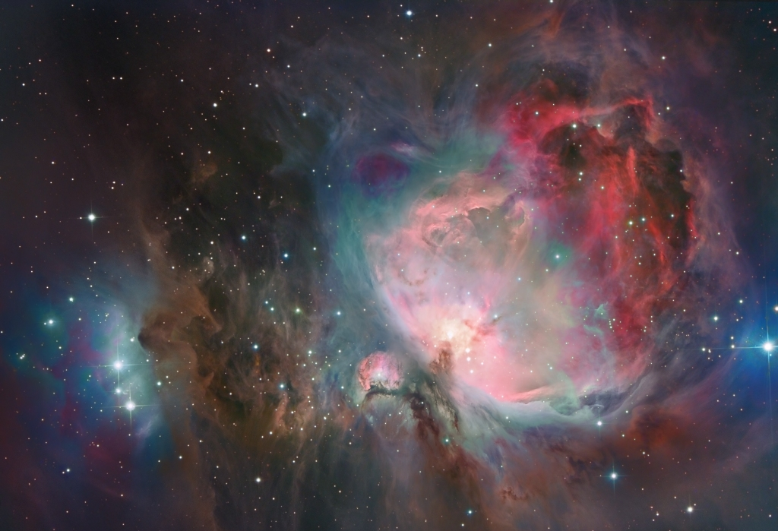
Von den kleinsten Teilchen bis zum Kosmos
Claudia-Elisabeth Wulz
Institut für Hochenergiephysik
Österreichische Akademie der Wissenschaften
CERN
HTL Braunau
16. Mai 2022
Notes:
M42 and “Running Man” region in Orion by Alan Chen

Slide 2
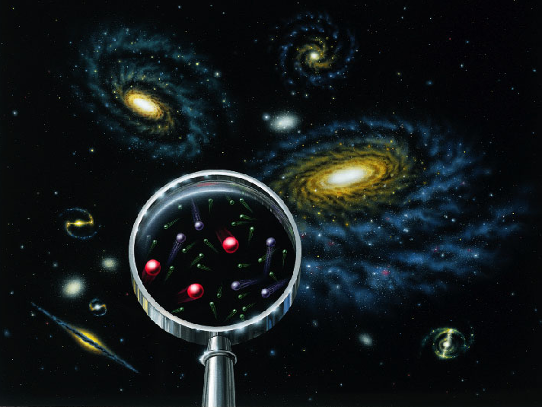
Wann und wie ist das Universum entstanden?
Wie wird es sich weiterentwickeln?
Wie trägt die Teilchenphysik bei?
Was bringt uns diese Forschung?
Woraus besteht es?
Welche Kräfte wirken zwischen seinen Bestandteilen?
C.-E. Wulz
2
Braunau, Mai 2022

Slide 3
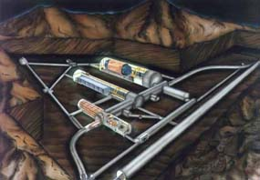
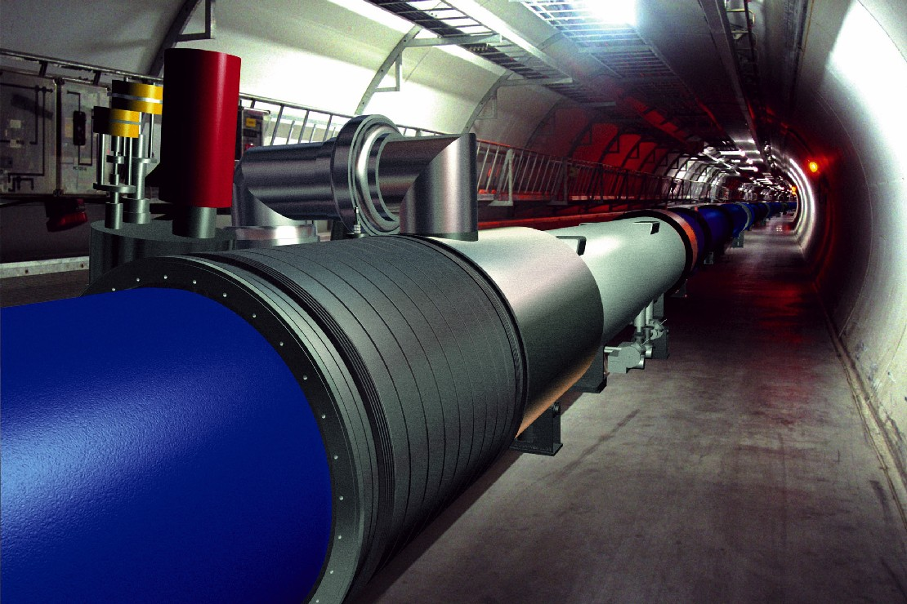
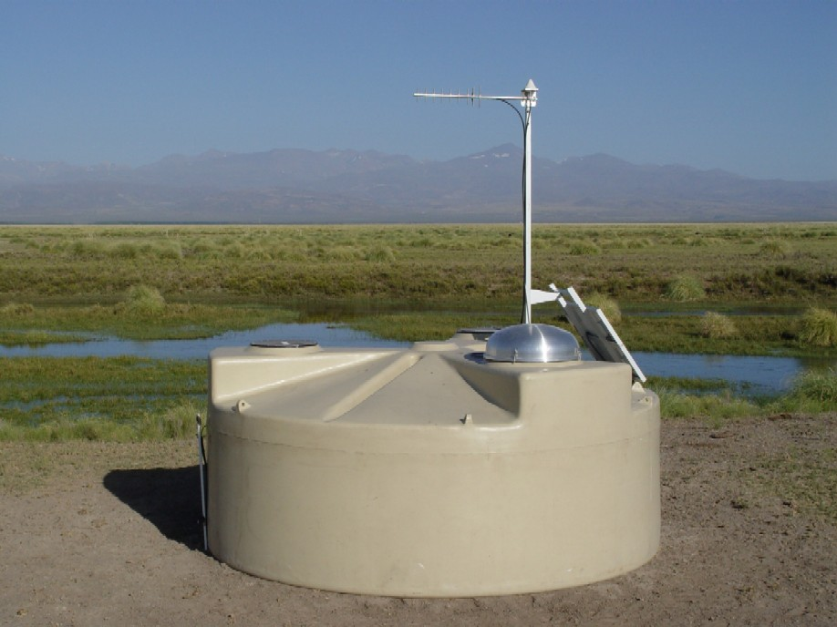
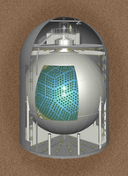
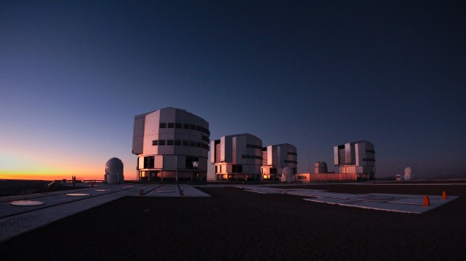
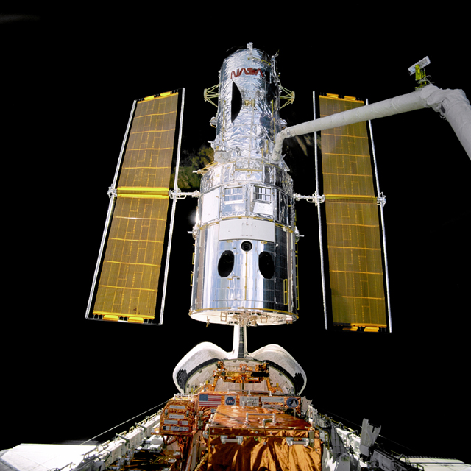
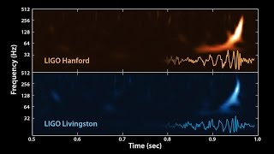
Anlagen zur Beantwortung dieser Fragen
Teilchenbeschleuniger
z.B. LHC, RHIC, KEK-B
Undergrundlaboratorien
z.B. Gran Sasso, Kamiokande
Gran Sasso
Experimente mit kosmischen Strahlen
z.B. Auger, IceCube
Auger
LHC
Experimente an Kernreaktoren oder mit radioaktiven Quellen
z.B. KamLAND, Double-CHOOZ, Katrin, Atominstitut
Terrestrische Teleskope
z.B. ALMA, VLT
Raumsonden
z.B. Hubble, Planck
KamLAND
Gravitationswellenexperimentez.B. LIGO
Very Large Telescope (VLT)
Hubble
NEU!
Braunau, Mai 2022

Slide 4
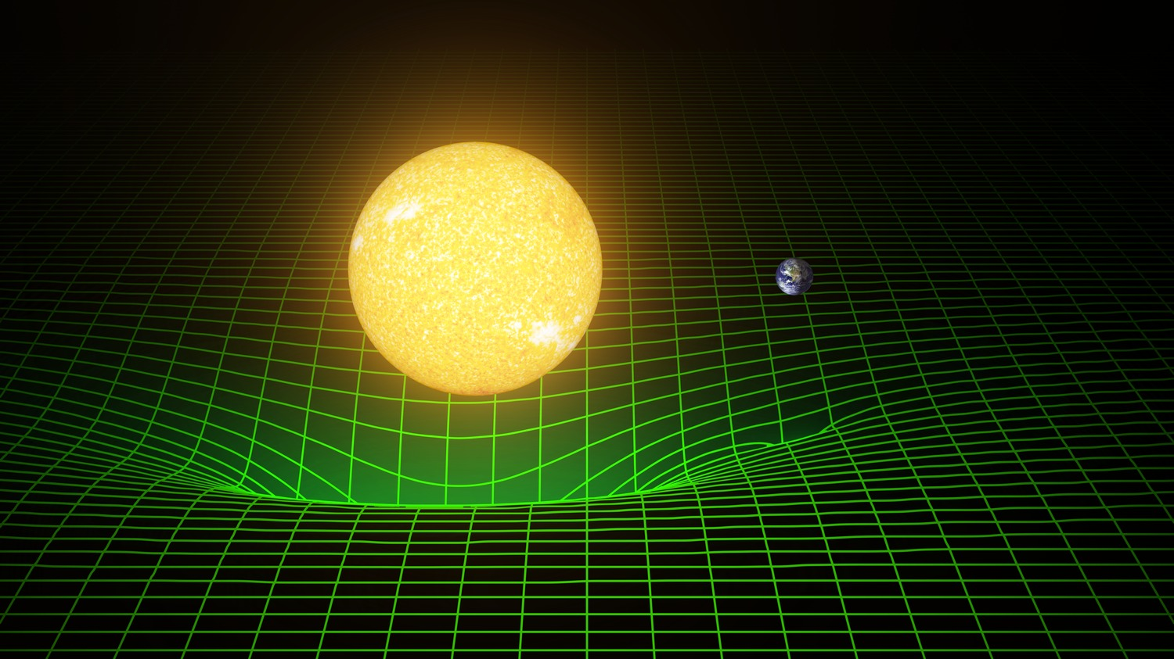
Allgemeine Relativitätstheorie - Einstein
Krümmung der Raumzeit
Braunau, Mai 2022

Slide 5
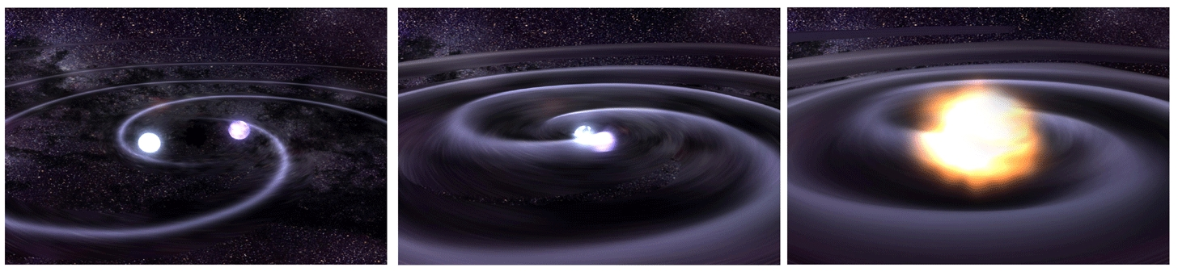

Gravitationswellen - eine neue Ära der Physik
Erforschung der gewaltigsten Ereignisse im Universum
- ohne Aussendung von Licht
- Verschmelzung von Neutronensternen, weißen Zwergen ...
- Schwarze Löcher, die einander auffressen ...
https://www.youtube.com/watch?v=tUpiohbBv6o
https://www.youtube.com/watch?v=tUpiohbBv6o
Braunau, Mai 2022
Notes:
Weißer Zwerg: kleiner (1-2 Erdradien, 7000-14000 km), kompakter alter Stern mit kleiner Sternoberfläche.

Slide 6
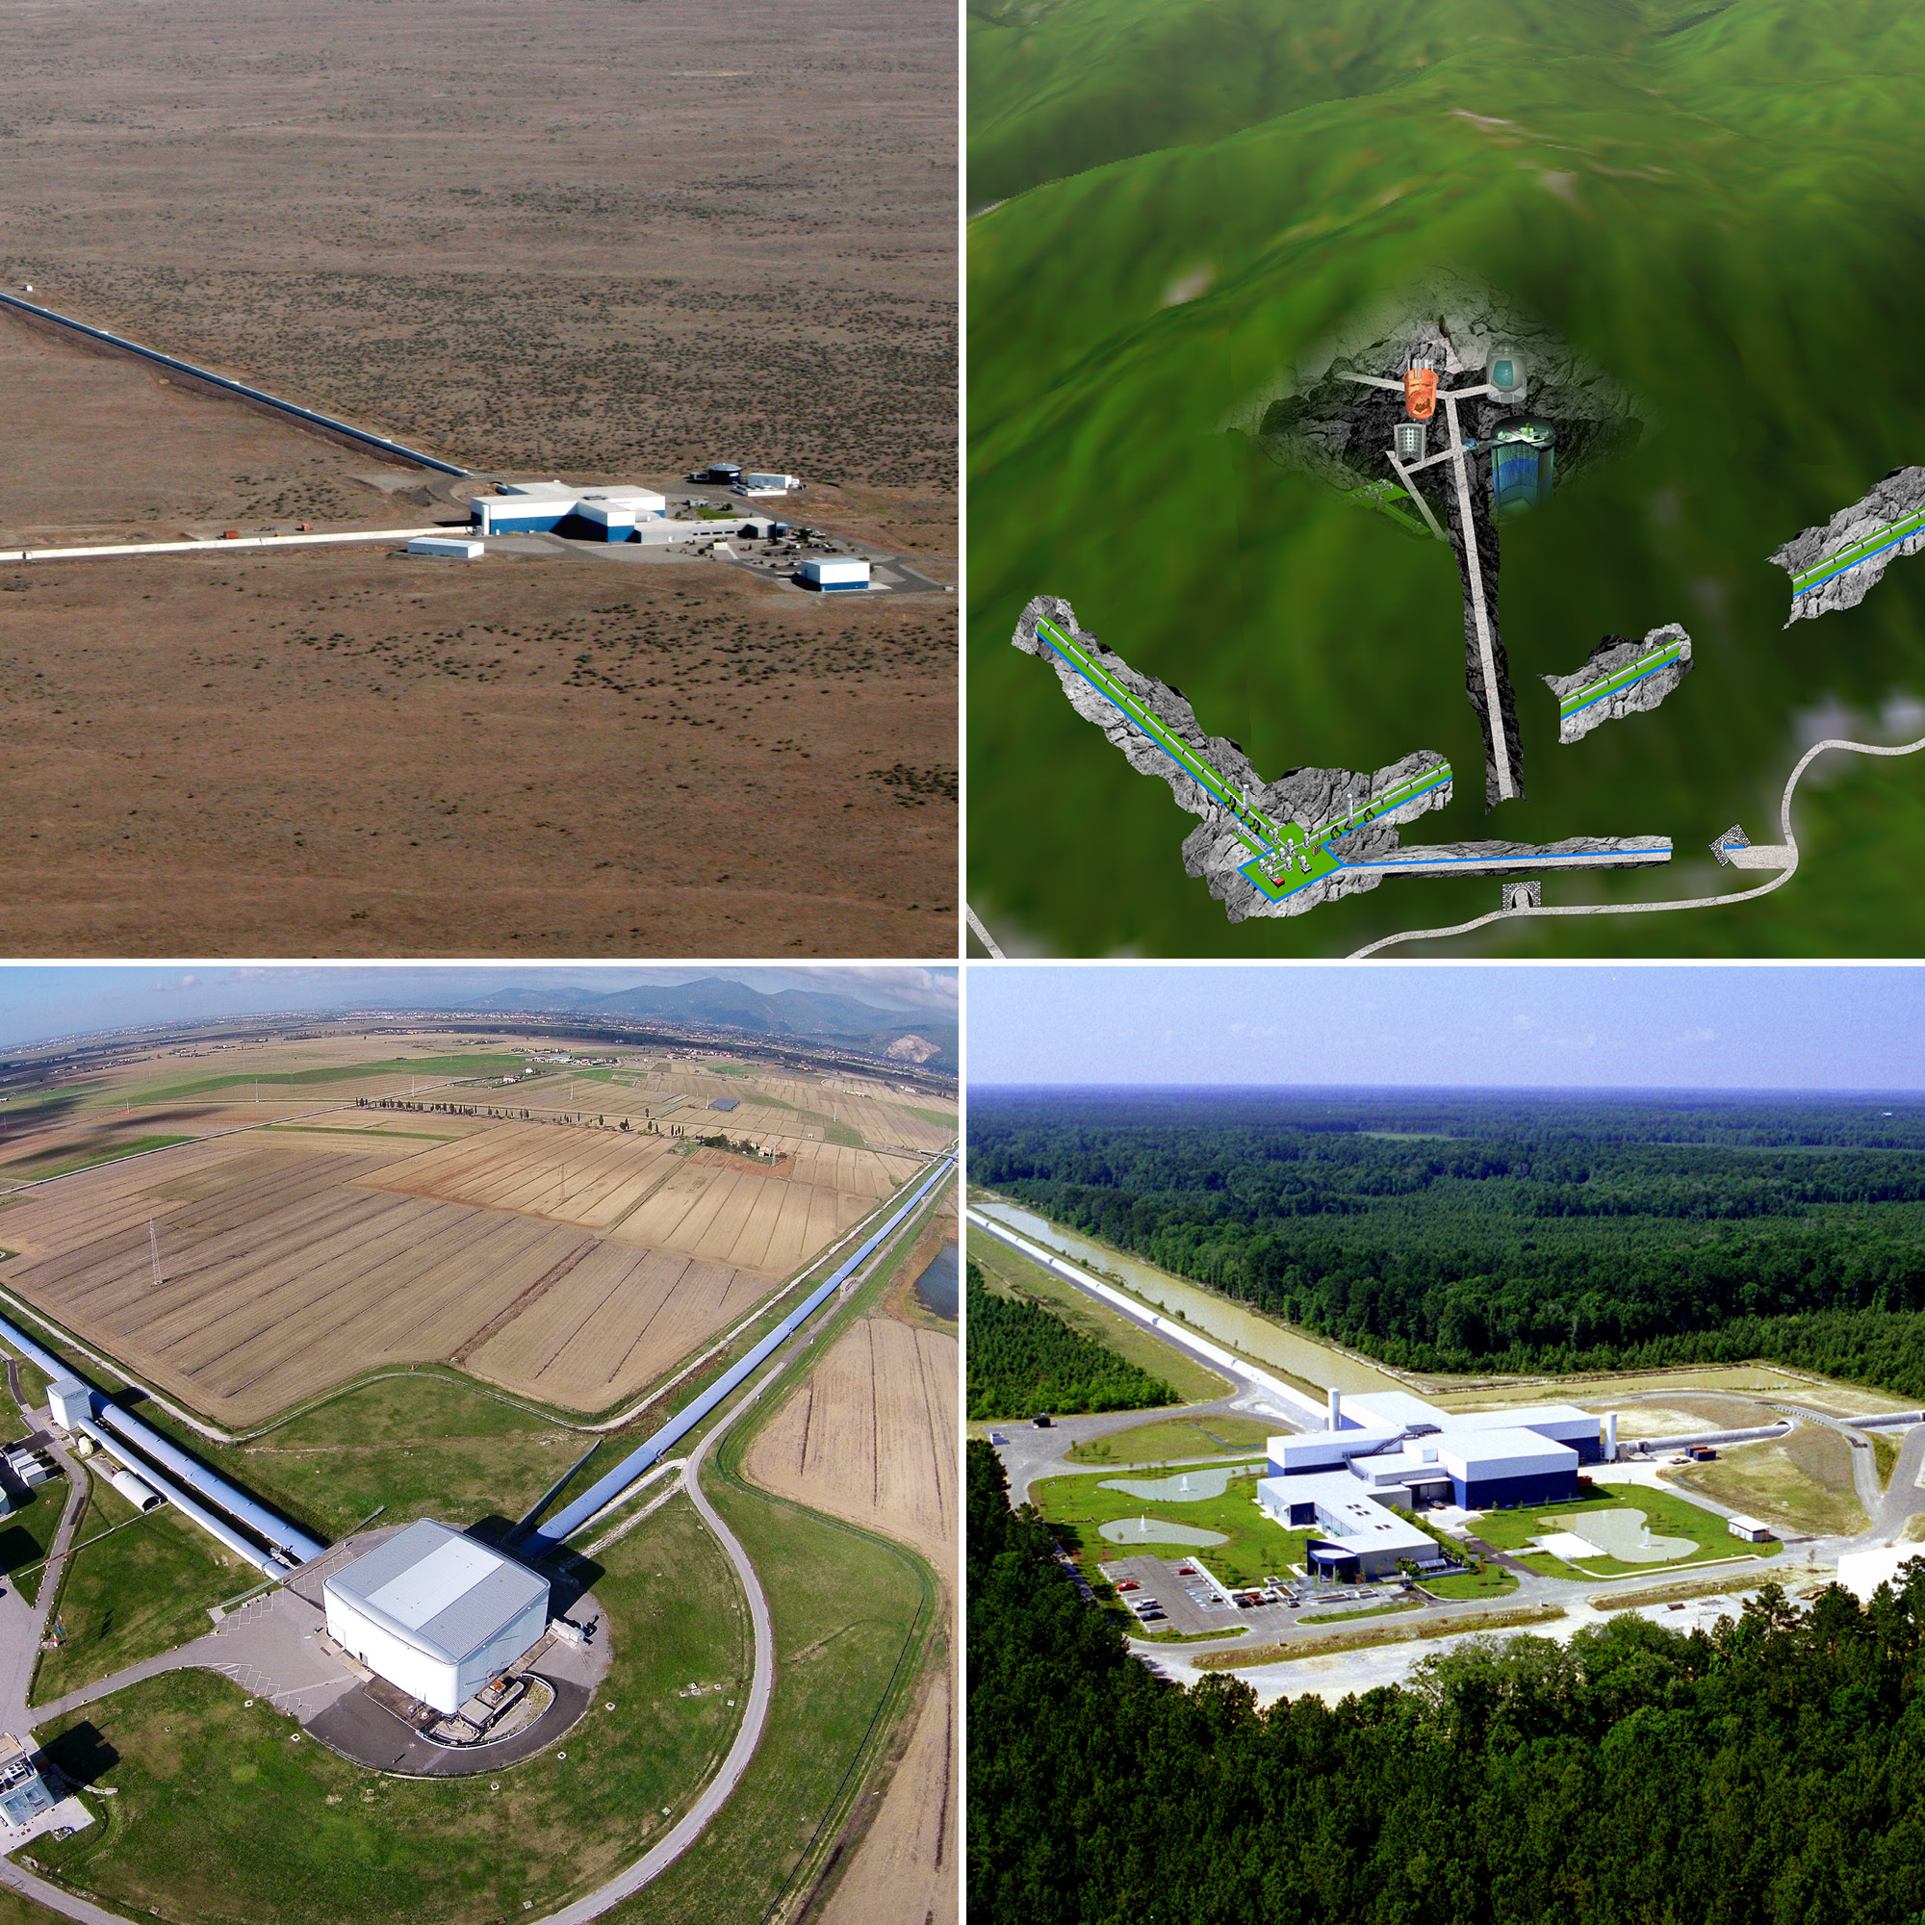
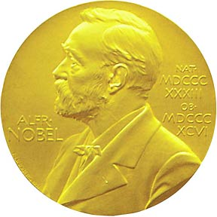
Nachweis von Gravitationswellen
Laserinterferometer
KAGRA-Kamioka (Japan)
LIGO-Hanford (USA)
Längenänderung:
ca. 10⁻¹⁸m/km
VIRGO-Cascina (Italien)
2017
Rainer Weiss
Barry Barish
Kip Thorne
LIGO-Livingston (USA)
Braunau, Mai 2022
Notes:
LIGO Entdeckung der Gravitationswellen: 2015. Cascina: bei Pisa.

Slide 7
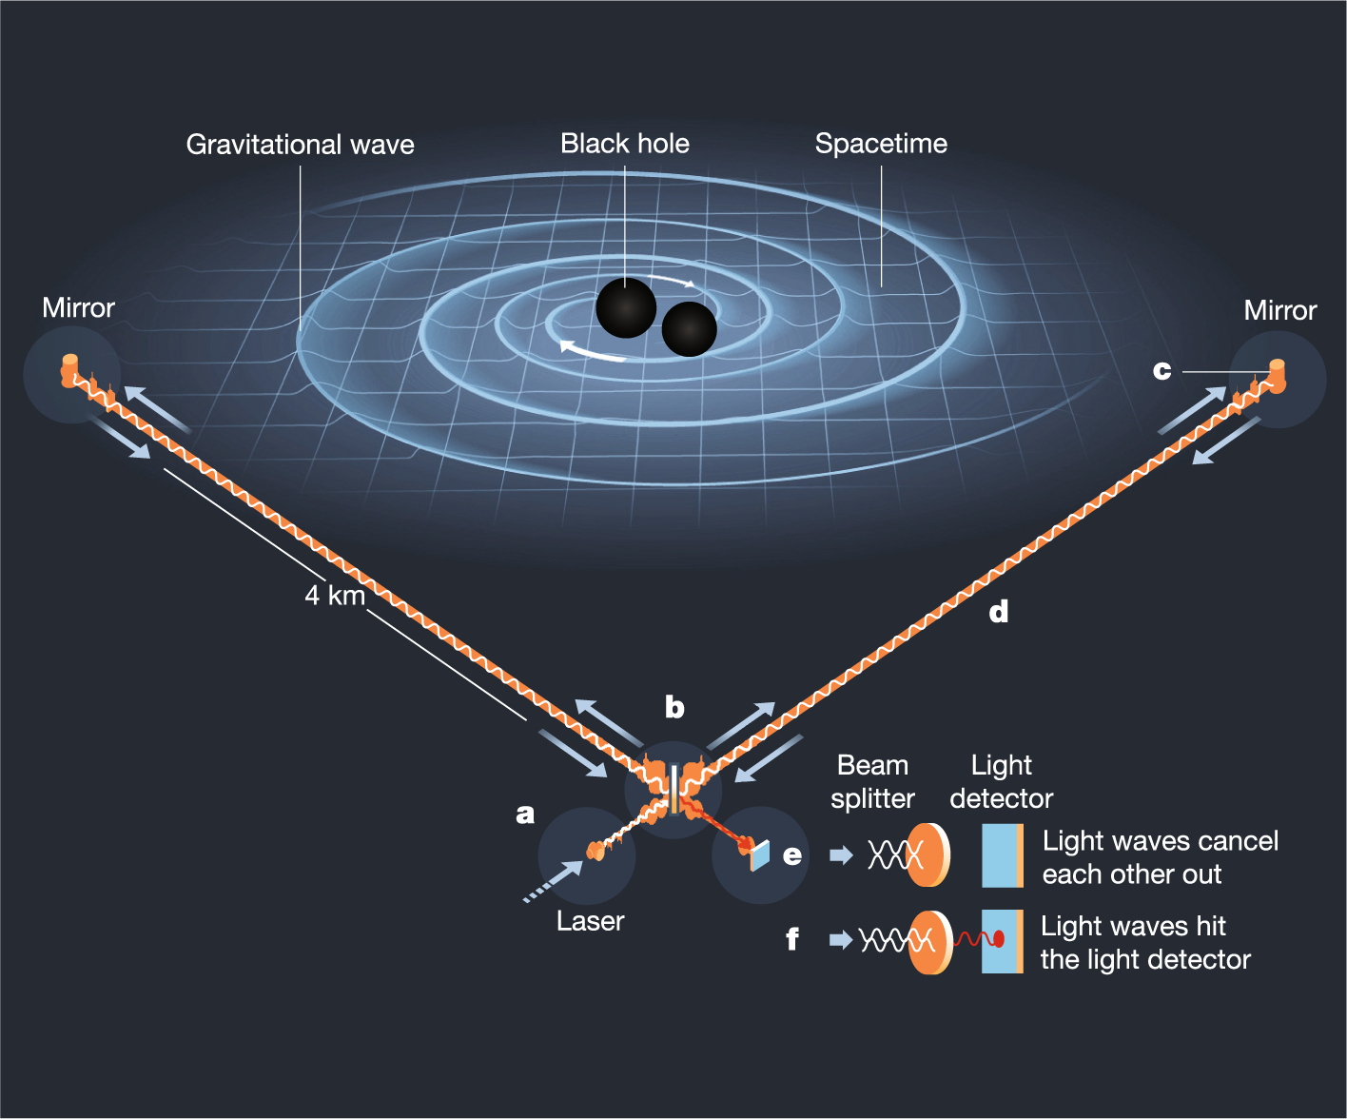
Laserinterferometer
Braunau, Mai 2022

Slide 8
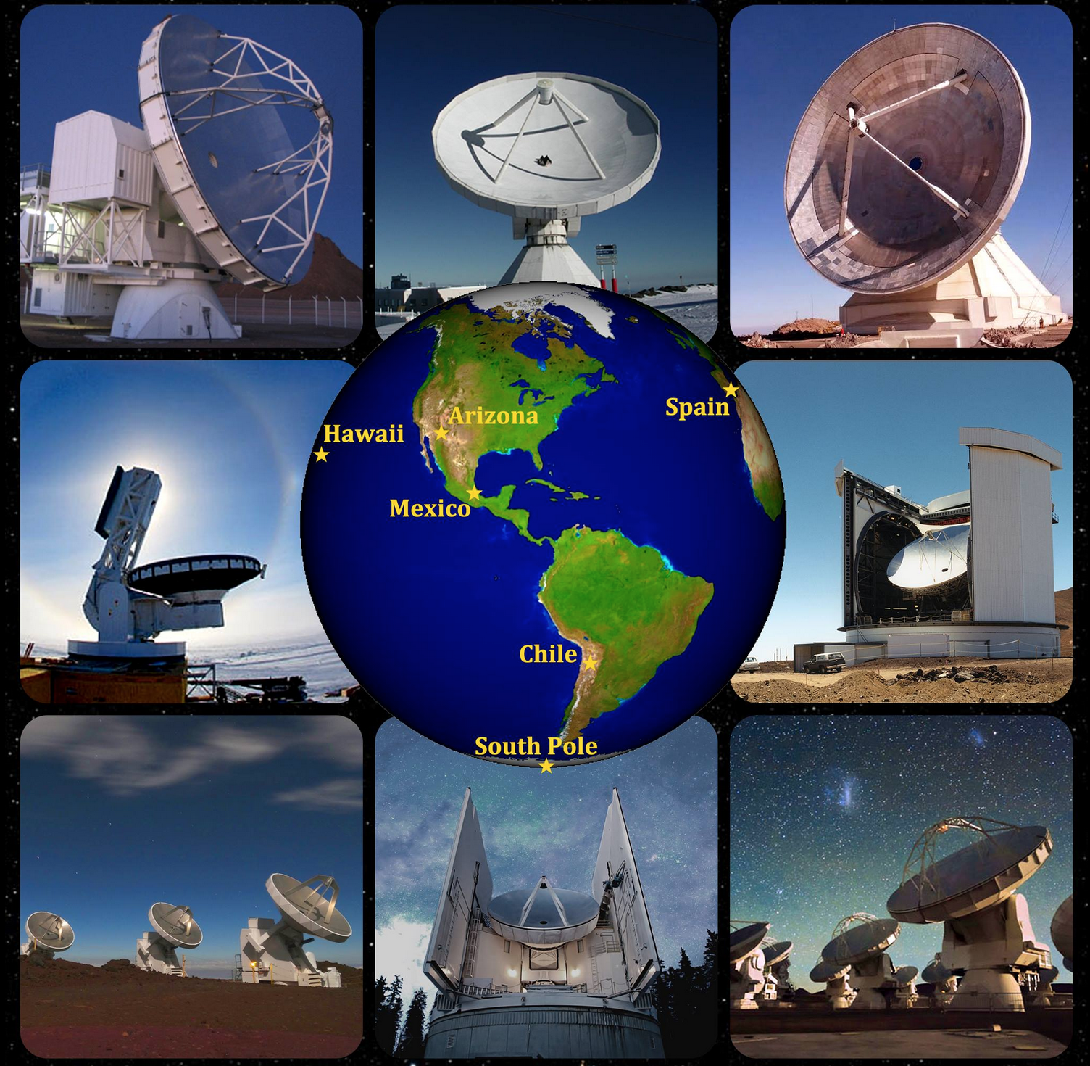
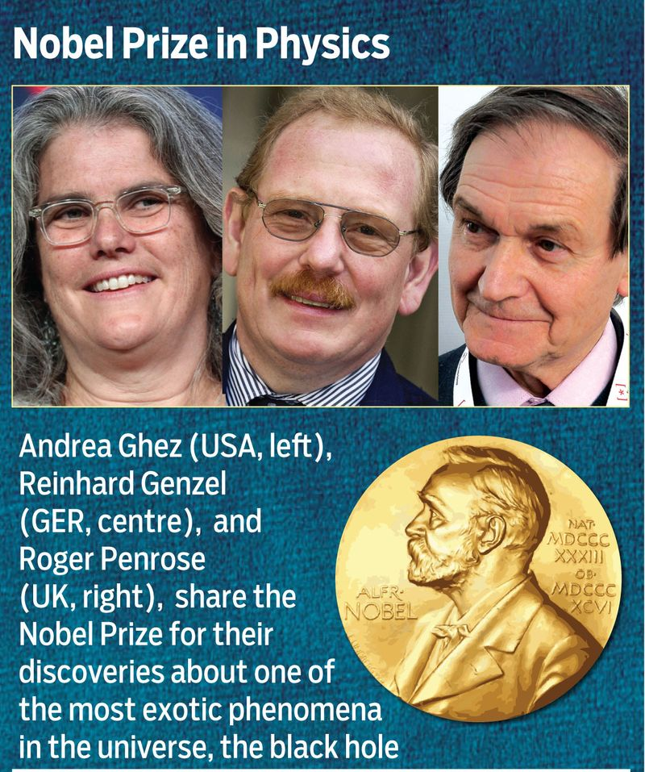
Neues über Schwarze Löcher
Event Horizon Telescope (EHT)
  Roger Penrose: Allgemeine Relativitätstheorie erlaubt sie
  Rainer Genzel, Andrea Ghez: Nachweis mit Radioteleskopen (230 GHz) von Sagittarius A* in der Milchstraße
2020
Braunau, Mai 2022
Notes:
230 GHz entspricht 1.3 mm Wellenlänge.

Slide 9
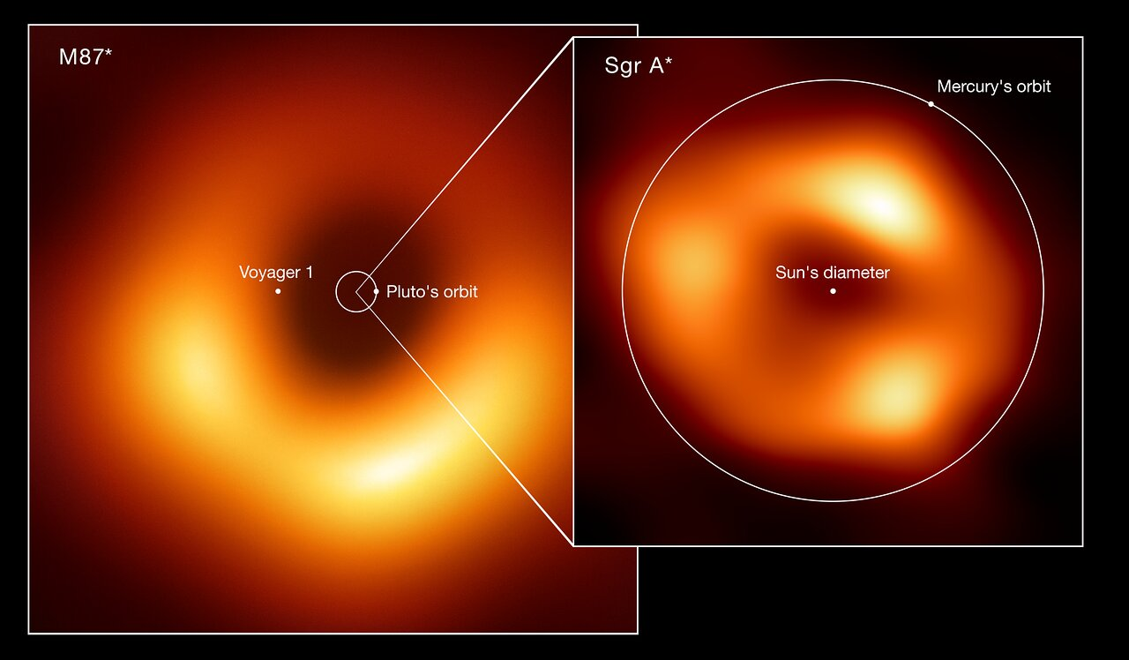
Erste Abbildungen von schwarzen Löchern
4 Sonnenmassen
27 000 Lichtjahre Entfernung
Mai 2022
6.5 Milliarden Sonnenmassen
55 Millionen Lichtjahre Entfernung
Sagittarius A* in der Milchstraße
April 2019
Braunau, Mai 2022
Notes:
Sonnenmasse: 4 x 10**30 kg

Slide 10
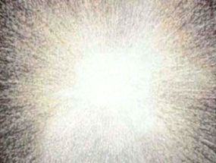
Wie und wann ist das Universum entstanden?
Es entstand aus extrem heißen, dichten Zustand, vor 13,8 Milliarden Jahren.
Seither dehnt es sich aus und kühlt sich ab.
Woher wissen wir das?
Ursprünglich aus Beobachtungen von Galaxien
Heute auch aus Messungen in Astrophysik (z.B. kosmische Hintergrundstrahlung) und Teilchenphysik (z.B. LHC – Kollisionen von Schwerionen)
Braunau, Mai 2022

Slide 11
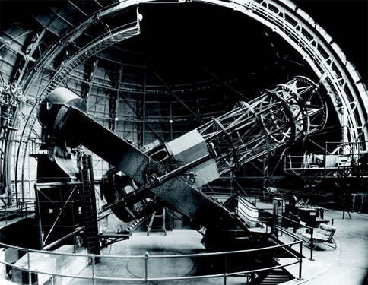
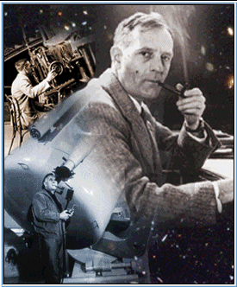
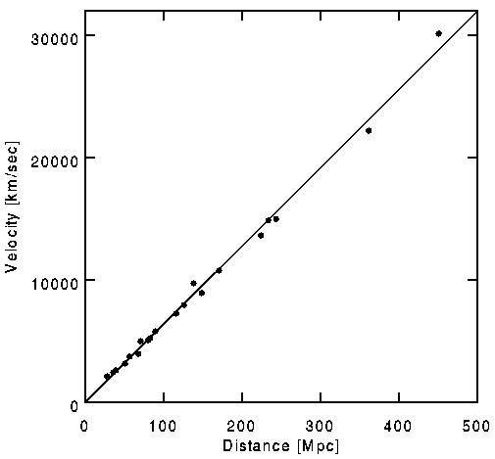
Das Universum dehnt sich aus!
Edwin Hubble
(1889-1953)
Galaxien bewegen sich voneinander weg
Entferntere Galaxien bewegen sich schneller
H₀ ~ 68 km s⁻¹ Mpc⁻¹
H₀ … Hubbleparameter (« Hubblekonstante »)
v = H₀ d
Braunau, Mai 2022
Notes:
Hubbles Messungen überzeugten Einstein. 1 Parsec = 3.26 lightyears = 3.08568025 × 10**16 meters
For example, if the Hubble constant was determined to be 68 km/s/Mpc, a galaxy at 10 Mpc would have a redshift corresponding to a radial velocity of 680 km/s.

Slide 12
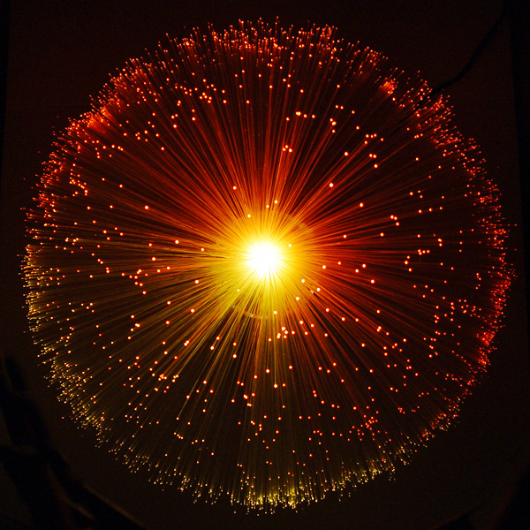
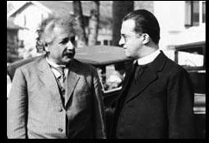
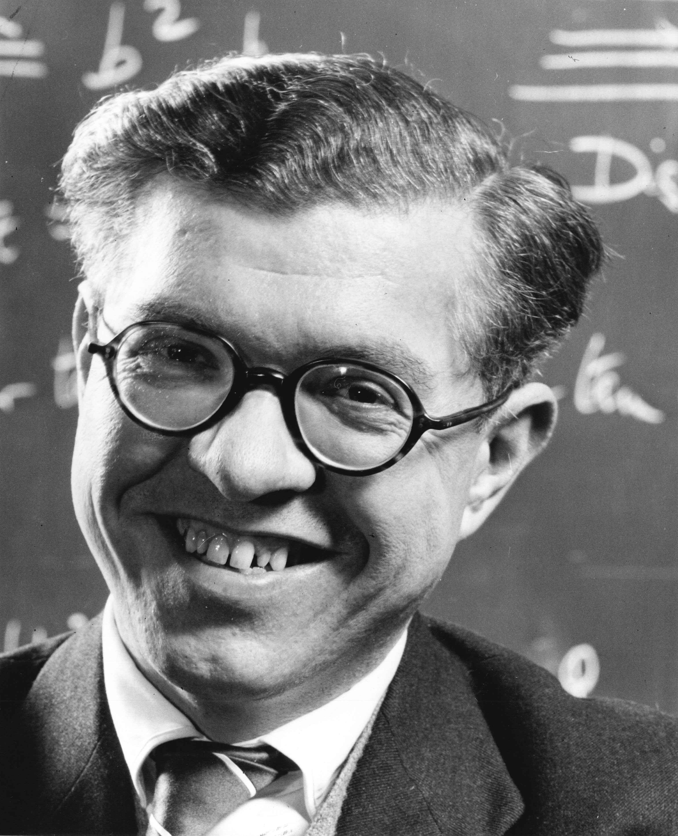
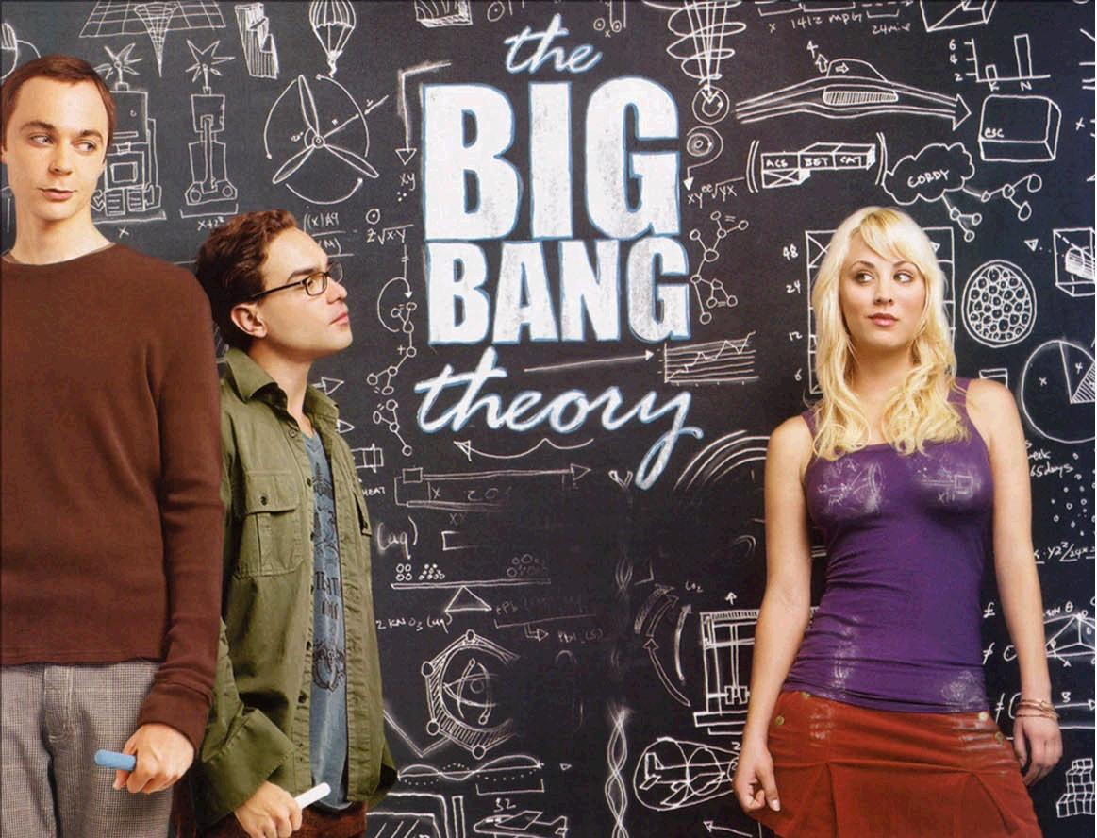
Urknall
Synthese von:
Allgemeiner Relativitätstheorie (Einstein)
Expandierendes Universum als Lösung der Einsteingleichungen
(Lemaître, Friedmann)
Beobachtung des sich ausdehnenden Universums (Hubble)
Schlussfolgerung:
Das Universum begann in einem Punkt
Albert Einstein, Georges Lemaître
Big Bang
Fred Hoyle
Braunau, Mai 2022
Notes:
Fred Hoyle created the word “Big Bang” in a presentation on BBC radio. He did not believe in it. A day without yesterday.

Slide 13
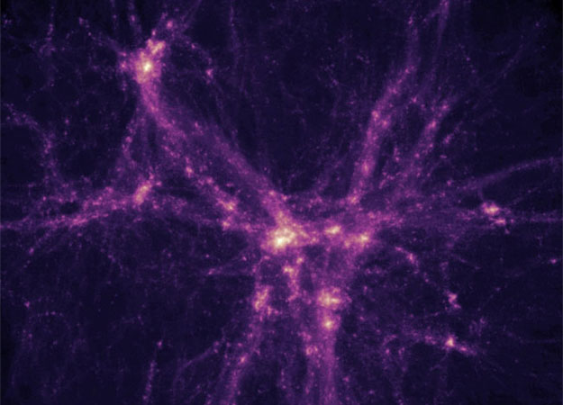
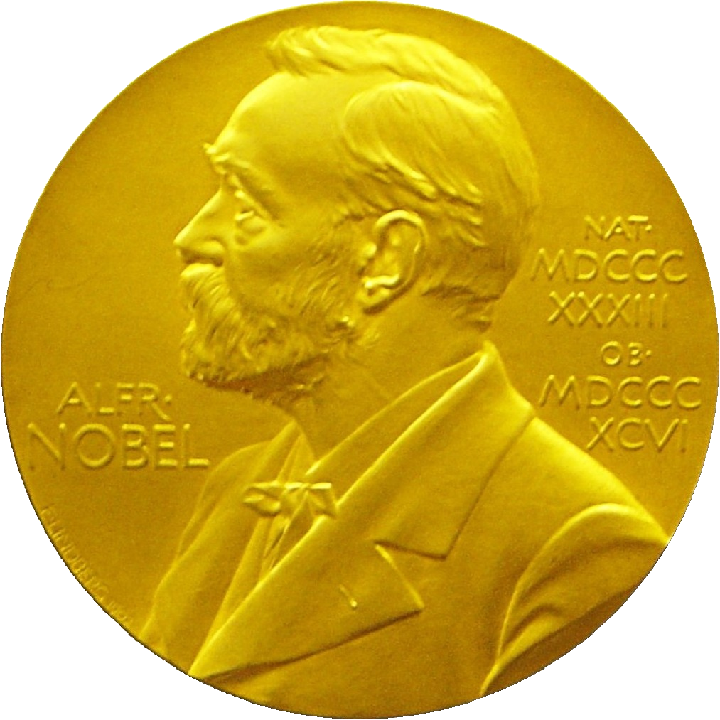
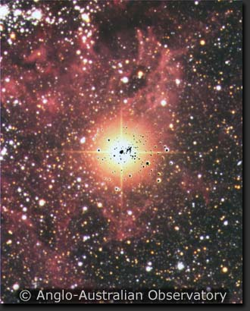
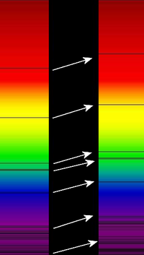
Entdeckung der dunklen Energie 1998
niedrig
Saul Perlmutter, Brian Schmidt, Adam Riess
Beschleunigte
Ausdehnung
Supernova 1987A
2011
Relative Lichtintensität
Gebremste
Ausdehnung
Rotverschiebung
Spektrallinien
der Sonne
Spektrallinien einer
entfernten Galaxie
hoch
nahe
entfernt
Relative Entfernung
Beobachtungen von Supernovae ergaben, dass eine mysteriöse Kraft –dunkle Energie – das Universum immer schneller auseinander treibt!
Braunau, Mai 2022
Notes:
Expansion des Universums seit Hubble bekannt, aber hier geht es um beschleunigte Ausdehnung.
Heutige Ausdehnung des (boebachtbaren) Universums: 10**26 m.

Slide 14
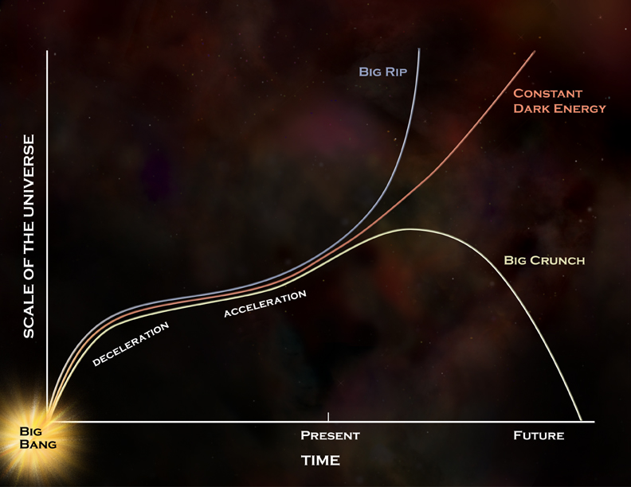
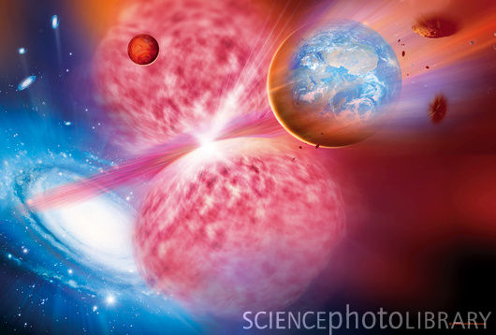
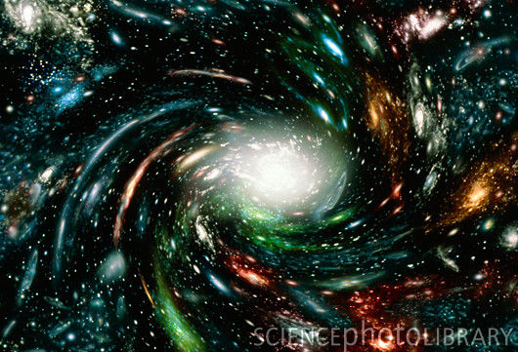
Entwicklung des Universums
ENDKNALL
KONSTANTE
DUNKLE ENERGIE
GRÖSZE DES UNIVERSUMS
KOLLAPS
URKNALL
HEUTE (13,8 Milliarden Jahre) ZUKUNFT
ZEIT
Braunau, Mai 2022
Notes:
Größe des Universums: 10**26 m.

Slide 15
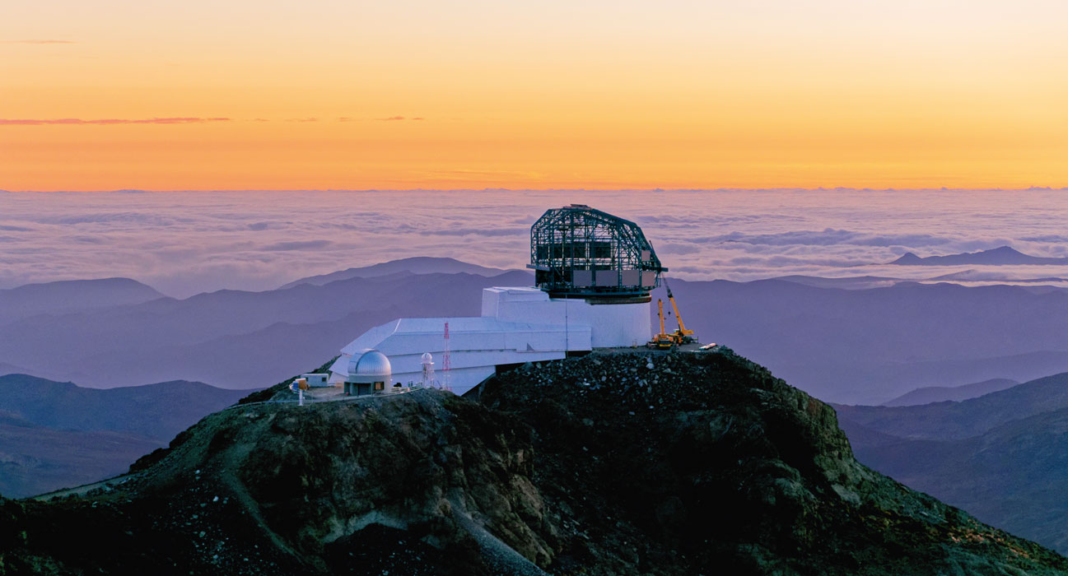
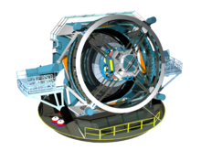
Vera Rubin Observatorium
Cerro Pachón, Chile
C.-E. Wulz
15
Braunau, Mai 2022

Slide 16
Was sind die Bestandteile des Universums?
Normale Materie (Atome, “baryonische Materie”): Quarks, Leptonen
Dunkle Materie
Dunkle Energie
Welche Kräfte herrschen im Universum?
Schwerkraft
Elektromagnetische Kraft
Starke Kraft (Kernkraft)
Schwache Kraft
Kräfte werden durch Austausch von Teilchen (Bosonen) vermittelt.
Braunau, Mai 2022

Slide 17
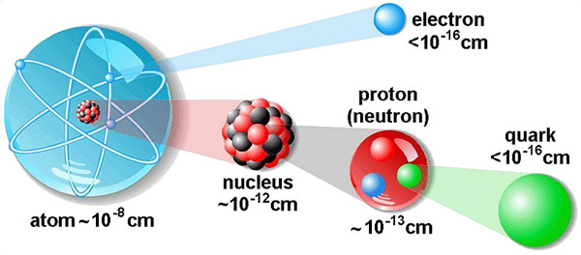
Aufbau der Materie
Elektron
< ~10⁻¹⁸ m
Quark
< ~10⁻¹⁸ m
Quark
< ~10⁻¹⁸ m
Atomkern
~10⁻¹⁴ m
Atom ~10⁻¹⁰ m
Proton/Neutron
~10⁻¹⁵ m

Slide 18
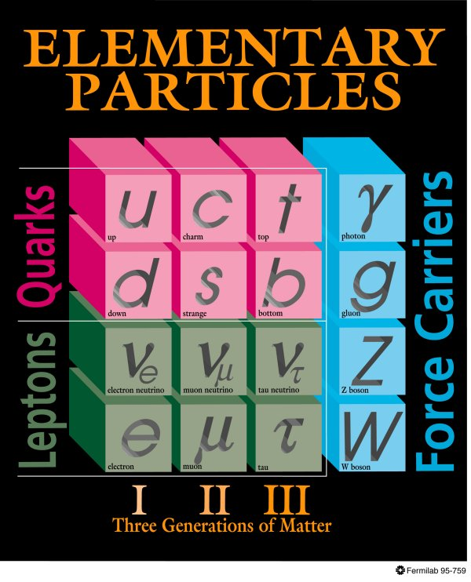
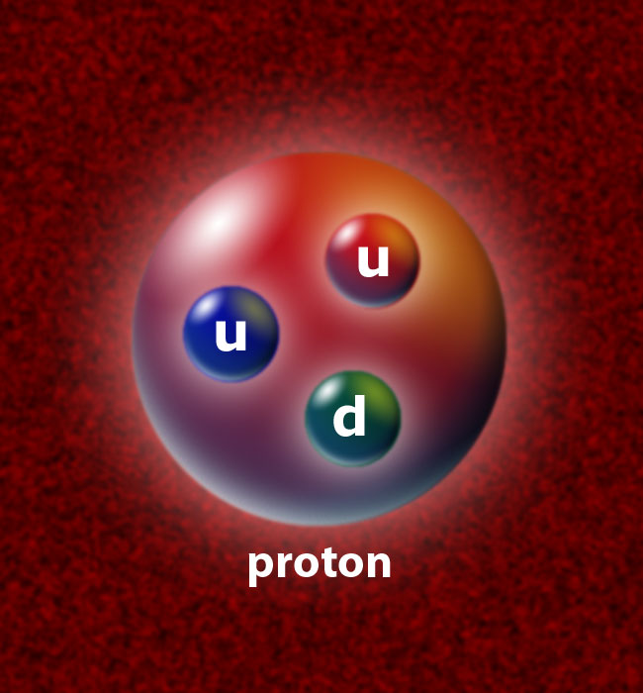
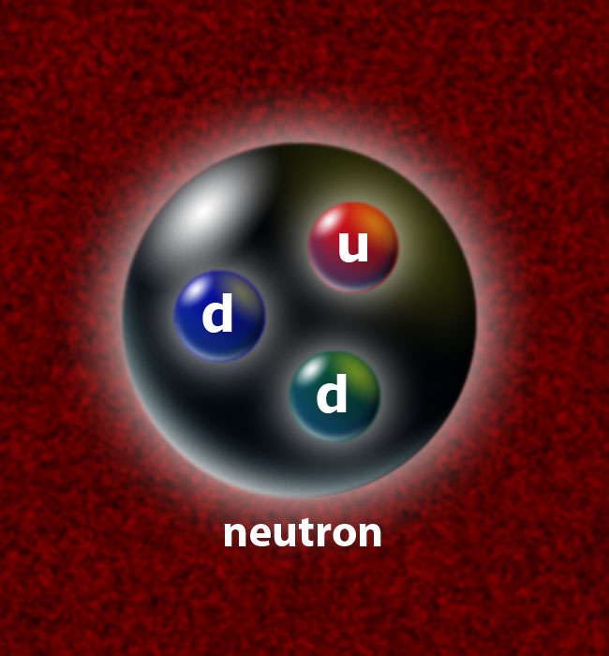
Aufbau der Materie
Nur die 1. Generation von Quarks und Leptonen spielt Rolle beim Aufbau normaler Materie. Die anderen existierten nur kurz nach dem Urknall. Heute treten sie nur in der kosmischen Strahlung auf oder werden in Beschleunigern erzeugt.
ELEMENTAR-
TEILCHEN
Quarks
Kraftteilchen
Leptonen
Proton
3 Generationen von Materieteilchen
C.-E. Wulz
18
Braunau, Mai 2022

Slide 19

Der LHC ist eine Zeitmaschine, genau so wie Teleskope oder Raumsonden!
Braunau, Mai 2022

Slide 20
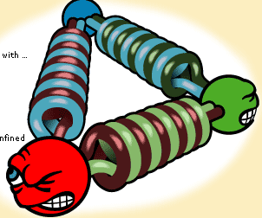
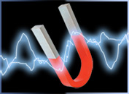
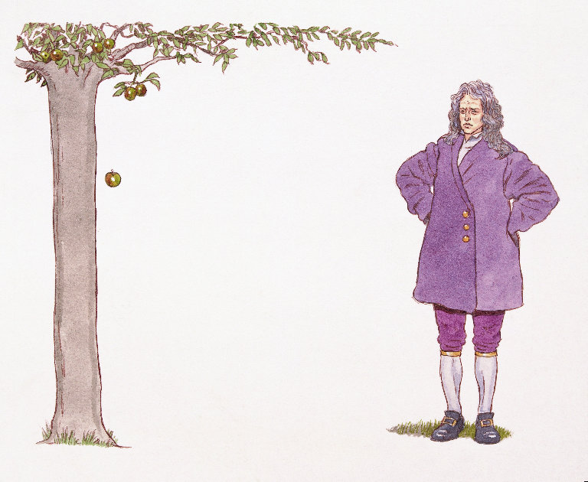

Die fundamentalen Kräfte
KRAFT | RELATIVE STÄRKE | REICHWEITE | VERMITTLER
Stark | 1 | 10⁻¹⁵ m | Gluonen
Schwach | 10⁻⁶ | 10⁻¹⁸ m | W, Z
Elektromagnetisch | 10⁻² | unendlich | Photon
Schwerkraft | 10⁻³⁸ | unendlich | Graviton ?
C.-E. Wulz
20
Braunau, Mai 2022
Notes:
Das Standardmodell ist eine Theorie der starken, schwachen und elektromagnetischen Kräfte, formuliert in der Sprache von Quantenfeldtheorien, und der Elementarteilchen, die an diesen Wechselwirkungen teilnehmen. Die Gravitation ist jedoch nicht eingeschlossen. Wechselwirkungen werden durch den Austausch von virtuellen Teilchen vermittelt.

Slide 21
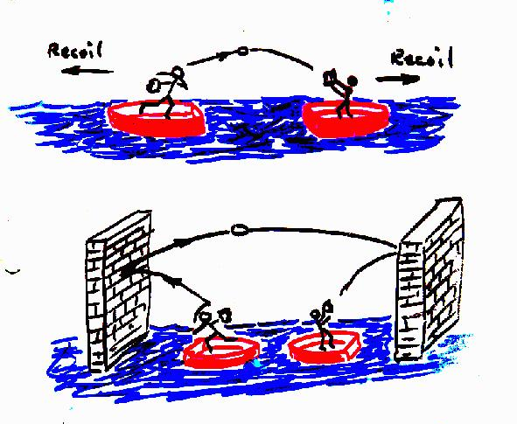
Kraftteilchen
Eichbosonen
L.J. Curtis
Teilchenaustausch ist für Kraft verantwortlich.
C.-E. Wulz
21
Braunau, Mai 2022
Notes:
Keine “spukhafte Wirkung”

Slide 22
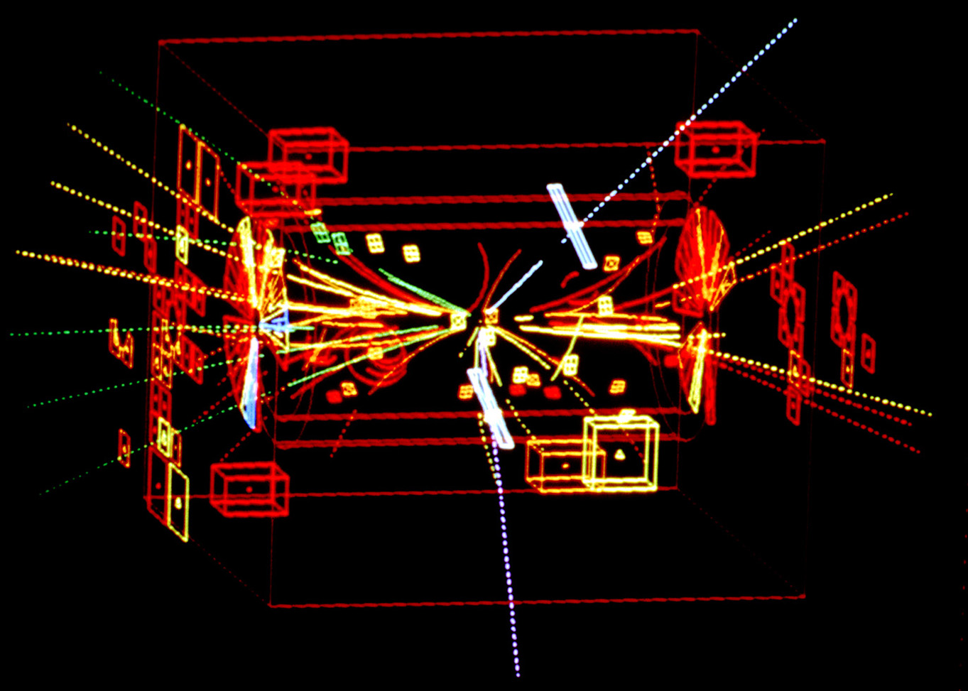
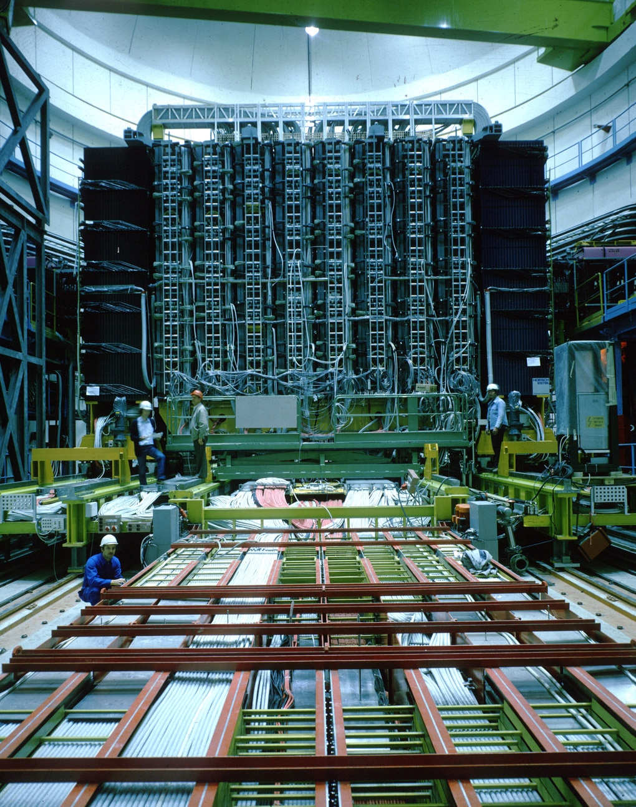
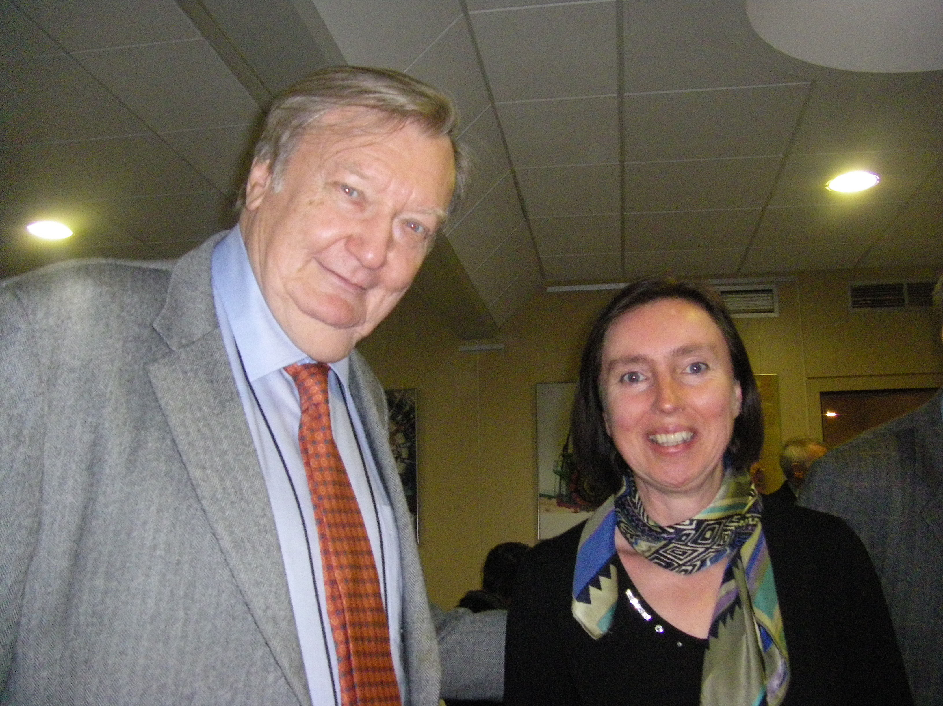
Entdeckung der W und Z am CERN
Zerfall eines Z-Teilchens in 2 Elektronen
1984
Carlo Rubbia
UA1 Experiment
C.-E. Wulz
22
Braunau, Mai 2022

Slide 23

Quarks
Kraftteilchen
Standardmodell
Leptonen
Braunau, Mai 2022

Slide 24
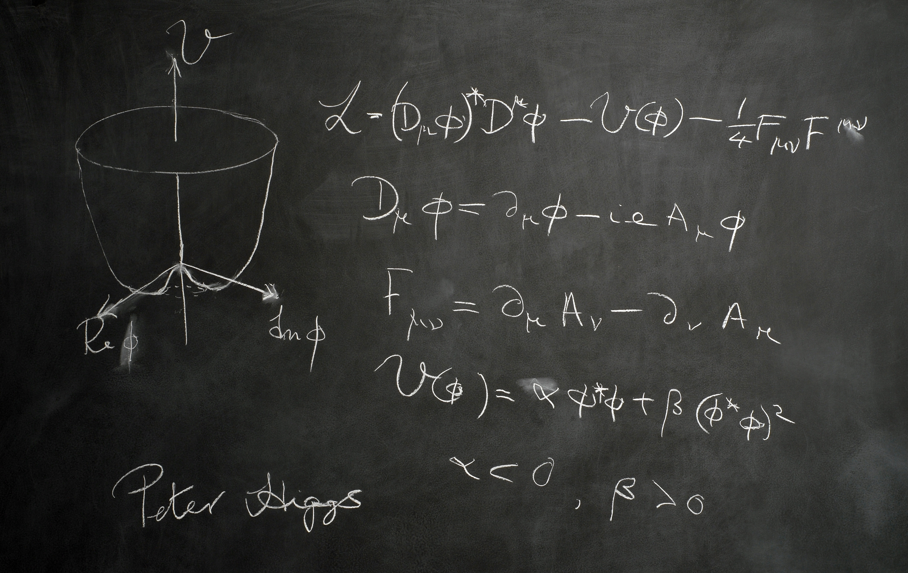
Erzeugung von Masse durch Higgs-Mechanismus
Ohne Higgs-Mechanismus wären alle Teilchen des Standardmodells masselos, wenn man Invarianz (Symmetrie) verlangt.
Masse entsteht erst durch die Wechselwirkung mit dem Higgs-Feld. Teilchen mit Masse werden in diesem Feld „gebremst“.
Das gesamte Universum ist von diesem Higgs-Feld durchdrungen. Weil es überall im Universum ist, merkt man davon nichts.
„Schwingungen“ (lokale Verdichtungen) dieses Higgs-Feldes erscheinen als Higgs-Teilchen, dessen Nachweis am LHC am CERN gelungen ist.
Durch das Higgs-Feld bekommt das Universum erst Substanz!
Braunau, Mai 2022
Notes:
Analogie mit Schwimmen im Wasser oder in Honig. Higgsfeld überall im Universum: wie Luft bei Windstille. Higgs-Teilchen: man verdichtet das Feld lokal, analog Wind. Analogie mit Laterne im Nebel: Licht sieht man nicht wenn man zu weit weg ist -> kurze Reichweite der schwachen Wechselwirkung

Slide 25



LHC und die Experimente
C.-E. Wulz
25
Braunau, Mai 2022

Slide 26
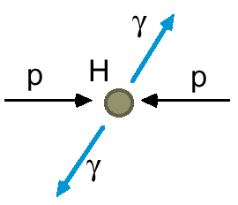
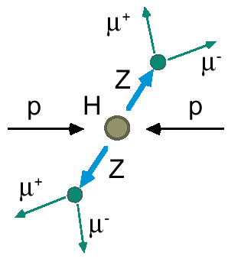
Wie sucht man nach dem Higgs-Teilchen?
Da das Higgs-Teilchen extrem kurzlebig ist, zerfällt es im Detektor, und zwar in bekannte Teilchen wie Photonen (γ), Z, W, Taus (τ), b-Quarks, etc. Diese Zerfallskanäle hat man bis jetzt vornehmlich untersucht:
Andere Teilchen können im Detektor wie ein Higgs-Boson aussehen und somit ein “Signal” vortäuschen → Untergrund.
H → γγ
H → ZZ → 4e oder 4μ oder 2e+2μ
H → WW → 2e2ν oder 2μ2ν
H → bb
H → ττ
C.-E. Wulz
26
Braunau, Mai 2022
Notes:
Goldene Kanäle: γamma gamma und ZZ

Slide 27

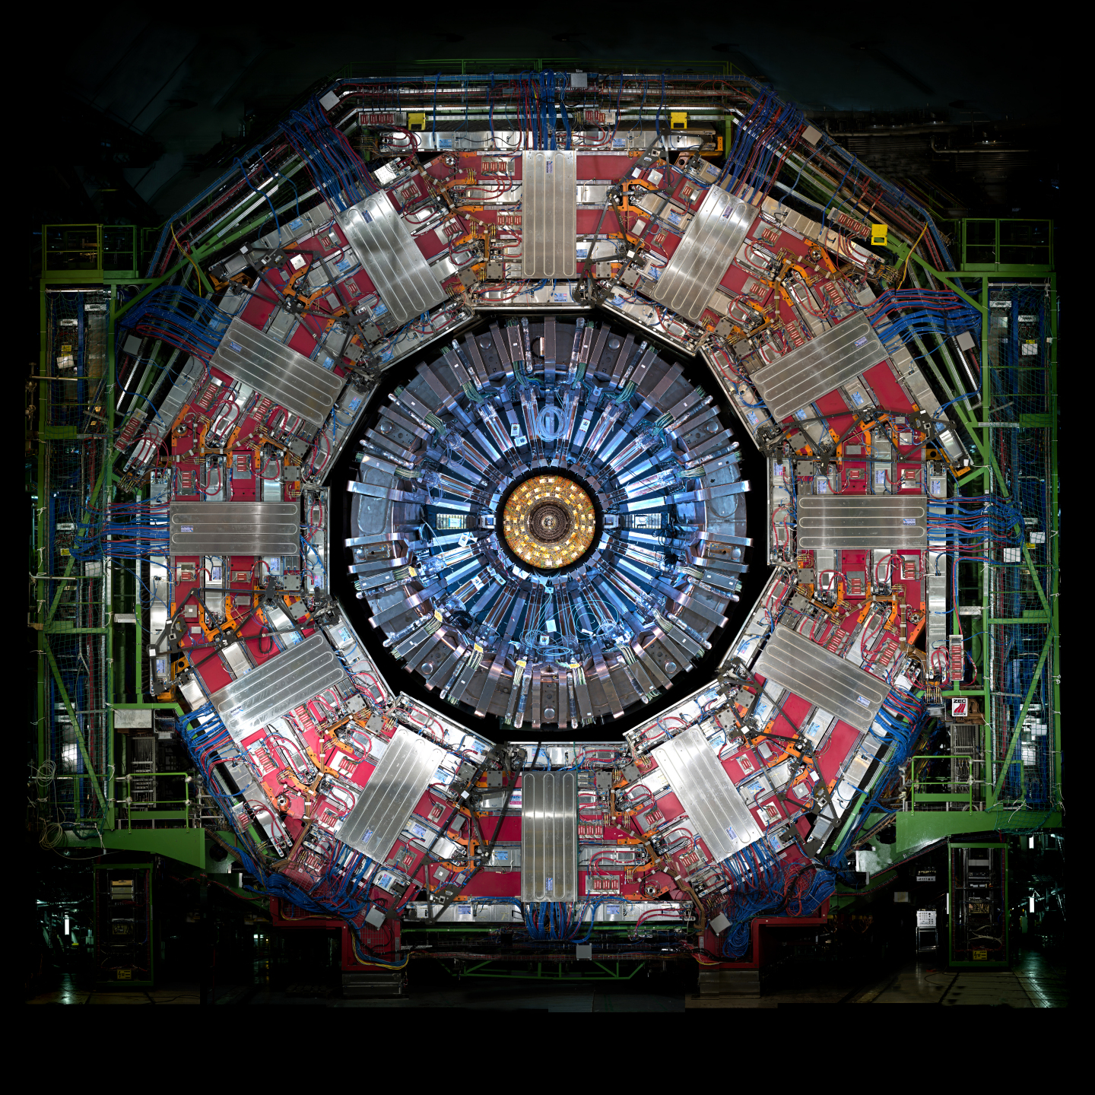
CMS-Experiment
C.-E. Wulz
27
Braunau, Mai 2022

Slide 28
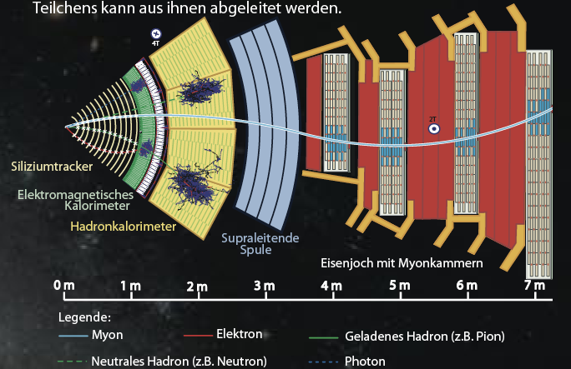
CMS-Experiment
C.-E. Wulz
28
Braunau, Mai 2022

Slide 29

C.-E. Wulz
29
Braunau, Mai 2022

Slide 30


ATLAS-Experiment
Braunau, Mai 2022

Slide 31


Masse des Higgs-Bosons ( ≈ 125 GeV )
Das Higgs-Boson wird bald zehn!

Slide 32


H → ZZ → 2μ + 2e
C.-E. Wulz
32
Braunau, Mai 2022

Slide 33


10. Dez. 2013
Stockholm
“for the theoretical discovery of a mechanism that contributes to our understanding of the origin of mass of subatomic particles, and which recently was confirmed through the discovery of the predicted fundamental particle, by the ATLAS and CMS experiments at CERN’s Large Hadron Collider.”
Braunau, Mai 2022

Slide 34

Ungelöste (und ein gelöstes) Rätsel
? Warum hat das Universum Substanz? -> Higgs-Teilchen
Woraus besteht das Universum? -> Wir kennen nur 5% (Atome), Rest ist dunkle Materie und dunkle Energie.
Wie muss das Standardmodell der Teilchenphysik erweitert werden? -> Supersymmetrie, Stringtheorie, zusätzliche Raumdimensionen? Gibt es eine “Weltformel”?
Braunau, Mai 2022

Slide 35




Dunkle Materie
Ein Vergleich der Rotationsgeschwindigkeiten von Sternen nahe dem Zentrum von Spiralgalaxien und weiter außen liegenden Sternen ergibt, dass die Geschwindigkeiten weiter außen nicht mit den Gesetzen der Mechanik kompatibel sind.
Messung
Gewschwindigkeit (km/s)
Vorhersage
Vera
Rubin
Radius / 1000 Lichtjahre
Fritz Zwicky
Es gibt 5 Mal mehr dunkle als baryonische Materie!
Braunau, Mai 2022
Notes:
1 Lichtjahr = 9,46 Biliionen km (10**12 km)

Slide 36



Erster direkter Nachweis der dunklen Materie
Die normale Materie (rot, emittiert Röntgenlicht) wurde abgebremst, während die dunkle Materie (blau, durch Gravitationslinseneffekt bestimmt) bei der Kollision der beiden Galaxienhaufen sich ungehindert weiterbewegen konnte.
Kollision von zwei Galaxienhaufen im Bullet Cluster (2006)
Braunau, Mai 2022
Notes:
Dark matter and normal matter have been wrenched apart by the tremendous collision of two large clusters of galaxies. The discovery, using NASA's Chandra X-ray Observatory and other telescopes, gives direct evidence for the existence of dark matter. Marusa Bradac of the Kavli Institute for Particle Astrophysics and Cosmology (KIPAC), located at the Department of Energy’s Stanford Linear Accelerator Center (SLAC), and her colleagues made the landmark observations by studying a galaxy cluster 3 billion light years away. http://home.slac.stanford.edu/pressreleases/2006/20060821.htm. To detect this separation of dark and luminous matter, researchers compared x-ray images of the luminous matter with measurements of the cluster's total mass. To learn the total mass, they took measurements of a phenomenon called gravitational lensing, which occurs when the cluster's gravity distorts light from background galaxies. The greater the distortion, the more massive the cluster.
By measuring these distortions with the Hubble Space Telescope, the Magellan Telescopes and the Very Large Telescope, the team mapped out the location of all the mass in the bullet cluster. They then compared these measurements to x-ray images of the luminous matter taken with the Chandra X-ray Observatory and discovered four separate clumps of matter: two large clumps of dark matter speeding away from the collision, and two smaller clumps of luminous matter trailing in their wake.
The spatial separation of the clumps proves that two types of matter exist, while the extreme difference in their behavior shows the exotic nature of dark matter.

Slide 37



Gravitational lensing
Gravitationslinsen
Abbild der Galaxie
Star with
velocity v
Imaginärer Lichtweg
Tatsächlicher Lichtweg
Distortion of the background object (regular pattern) by a distributed mass
Massives Objekt
Abbild der Galaxie
37
Braunau, Mai 2022
Notes:
Animation: Distortion of the background object (regular pattern) by a distributed mass

Slide 38

Smiley
38
Braunau, Mai 2022

Slide 39


Experimente für Dunkle Materie
Weltweit viele Experimente (Gran Sasso, Boulby, Kamioka, Sudbury, Südpol, ...)
IceCube – Südpol
CRESST – Gran Sasso
Braunau, Mai 2022
Notes:
CRESST: Cryogenic Rare Event Search with Superconducting Thermometers - Tieftemperatur-Suche nach seltenen Ereignissen mittels supraleitenden Themometern.
Tieftemperaturkalorimeter, um die Rückstoßenergie von Dunkle-Materie-Teilchen (WIMPS) in einem Absorberkristall (CaWO4) bei Temperaturen von ≈15 mK nachzuweisen. Durch den Stoß eines WIMPs wird im Kristall Energie deponiert, die zu einer winzigen Temperaturänderung führt.

Slide 40

Was ist die dunkle Materie ?
WIMPs/SIMPs (weakly/strongly interacting massive particles) ?
MACHOs (massive astrophysical compact halo objects) ?
AXIONs ?
… ?
Supersymmetrie sagt ein Teilchen voraus, das
ein WIMP sein könnte: das leichteste Neutralino
MACHOS sind astronomische Objekte aus normaler Materie wie:
Braune und weiße Zwerge
Neutronensterne (Kollaps nach Supernova-Explosion)
Schwarze Löcher
… Verbindung von Astrophysik und Teilchenphysik!
Braunau, Mai 2022
Notes:
Brauner Zwerg: Als Braune Zwerge werden alle Objekte eingestuft, die unter der Massegrenze für Wasserstofffusion und über der Massengrenze für die Deuteriumfusion (ca. 13 Jupitermassen) liegen. Die Wasserstofffusion ist der charakterisierende Prozess für einen Stern. Sie wirkt zumindest für einen Teil der Sternlebenszeit der Gravitationskraft entgegen und stabilisiert damit den Stern. Weißer Zwerg: sehr dichter Stern, dessen nuklearer Brennstoff verbraucht ist.

Slide 41



AMS-02 auf der ISS
AMS auf der ISS
41

Slide 42



Planck-Satellit
Temperaturfluktuationen der kosmischen Hintegrundstrahlung
14. Mai 2009 -
23. Okt. 2013
Braunau, Mai 2022
Notes:
CIB (cosmic infrared background) anisotropies are expected to trace large-scale structures and probe the clustering properties of galaxies, which in turn are linked to those of their host dark matter halos. Because the clustering of dark matter is well understood, observations of anisotropies in the CIB constrain the relationship between dusty, star-forming galaxies and the dark matter distribution.
Image is the product of the first 10 months of Planck's mission. The main feature visible is our own Galaxy, as a white line across the middle, but this is showing gas and dust between the stars, rather than stars themselves. The blue wispy material is diffuse dust, while the red glow is gas and electrons. Planck's main objective is to map the Cosmic Microwave Background (CMB), which was emitted in the early Universe. This can be seen in regions where the Galaxy is not emitting strongly, as red and yellow mottled appearance at the top and bottom of the image.
The CMB is actually present over the whole sky, but is swamped by the light from our own Galaxy. Plancks large range of wavelengths measured by its two instruments means it can distinguish the light emitted by the Galaxy from the light from the early Universe.
The instruments on Planck are up to 10 times more sensitive than those on WMAP and have an angular resolution that is up to three times better.

Slide 43

Braunau, Mai 2022

Slide 44

Geschichte des Universums
Braunau, Mai 2022

Slide 45



Quantentheorie
Die Teilchenphysik folgt den Gesetzen der Quantentheorie.
Diese hat viele Anwendungen (z.B. Laser, Quantencomputer?)
Klassisches Bild: Elektronen bewegen sich auf festen Bahnen um den Atomkern, und sie können alle möglichen Energien haben.
Quantentheoretisches Bild: Elektronen haben bestimmte Aufenthaltswahrscheinlichkeiten, sie können nur bestimmte (diskrete) Energiewerte haben.
Jedoch:
Die Gravitation passt nicht in die quantenmechanische Welt!
Notes:
Anwendung der Quantenmechanik auf die Gravitation ergibt Unendlichkeiten. Gravitation wurde bis jetzt in der Teilchenphysik vernachlässigt, da die Teilchen sehr kleine Massen haben.

Slide 46



Stringtheorie
Die Stringtheorie vereint alle Teilchen und alle Kräfte (auch die Gravitation) in einem einzigen Objekttyp, dem String. Wie Saiten können Strings verschieden vibrieren.
Elektron Up-Quark Higgs Photon Graviton
Kurz nach dem Urknall war die Materie auf kleinstem Raum vereint und die Kräfte waren alle gleich. Stringtheorie ist nötig, wenn wir wissen wollen, was bei ca. 10⁻⁴³ s nach dem Urknall geschah.
Notes:
Relativistic quantum field theory has worked very well to describe the observed behaviors and properties of elementary particles. But the theory itself only works well when gravity is so weak that it can be neglected. Particle theory only works when we pretend gravity doesn't exist. General relativity has yielded a wealth of insight into the Universe, the orbits of planets, the evolution of stars and galaxies, the Big Bang and recently observed black holes and gravitational lenses. However, the theory itself only works when we pretend that the Universe is purely classical and that quantum mechanics is not needed in our description of Nature. String theory is believed to close this gap.

Slide 47


Gravitation und Extradimensionen
Gravitation scheint 10⁻³⁸ mal so schwach im Vergleich zur starken Wechselwirkung -> schwer vereinbar mit anderen Kräften!
Mögliches Modell:
Bekannte Teilchen leben im 3+1-dimensionalen Universum (Brane)
Gravitation lebt in einem höherdimensionalen Universum (Bulk)
Extra-Dimensionen sind aufgerollt mit Radius R
Gravitation
unser 3+1-dimensionales
Universum
Gravitation
Extra-Dimension

Slide 48


Extradimensionen
Unser bekanntes Universum: 3 Raumdimensionen + 1 Zeitdimension
Stringtheorie: mindestens 9 + 1 Dimensionen
Seiltänzer: 1 Dimension
Ameise: 2 Dimensionen
2. Dimension: aufgerollt

Slide 49


Schwarze Löcher am LHC
Wenn die Gravitation bei kleinen Distanzen stark wird, kann der LHC auch (Mini-) schwarze Löcher (Ø 10⁻¹⁸ m) produzieren!
Sie sollten jedoch durch quantenmechanische Effekte sehr schnell (~10⁻³⁵s) verdampfen (Hawking-Strahlung), unter Erzeugung aller möglichen Standardmodellteilchen.
Bisher wurden jedoch keine solchen schwarzen Löcher gefunden.
Braunau, Mai 2022
Notes:
Brauner Zwerg:Als Braune Zwerge werden alle Objekte eingestuft, die unter der Massegrenze für Wasserstofffusion und über der Massengrenze für die Deuteriumfusion (ca. 13 Jupitermassen) liegen. Die Wasserstofffusion ist der charakterisierende Prozess für einen Stern. Sie wirkt zumindest für einen Teil der Sternlebenszeit der Gravitationskraft entgegen und stabilisiert damit den Stern. Weisser Zwerg: sehr dichter Stern,dessen nuklearer Brennstoff verbraucht ist.

Slide 50




Grundlagenforschung
Sie war stets eine Voraussetzung für technischen Fortschritt!
Relativitäts-theorie
A. Einstein
100% Grundlagenforschung
Elektromagnetismus
J.C. Maxwell

Slide 51







Beschleuniger und Antimaterie
Krebstherapie mit Kohlenstoffionen
Konventionelle Krebstherapie mit Photonen
Ca. 9000 der 17000 Beschleuniger weltweit für medizinische Zwecke
PET Scanner: positron emission tomography (Positron = Antielektron)
Technologie am CERN entwickelt
C.-E. Wulz
51
Braunau, Mai 2022

Slide 52



Geburt des WWW 1989
Sir Tim Berners-Lee
Am 30. April 1993 wurde das hypertext protocol mit folgendem Statement der Öffentlichkeit zugänglich gemacht:
“CERN relinquishes all intellectual property rights to this code, both source and binary and permission is given to anyone to use, duplicate, modify and distribute it.”

Slide 53



Der erste kapazitive Touchscreen
Bent Stumpe, ein dänischer Ingenieur am CERN entwickelte 1972 den ersten kapazitiven Touchscreen (Smartphone, iPad, Bankomat etc.) für den SPS-Beschleuniger des CERN.

Slide 54


Beschleuniger und Kunst: Think outside the box!
Cancer therapy with carbon ions
Dürers Vater
PIXE (proton-induced X-ray emission): Untersuchung von Silberstiftzeichnungen Albrecht Dürers an der Universität Wien (Beschleuniger VERA) in Zusammenarbeit mit der Albertina und dem Louvre
C.-E. Wulz
54
Braunau, Mai 2022
Notes:
3 MeV protons from VERA accelerator.
Si(Li) detector with additional 150 μm kapton window (white, to the left in picture). (3) SDD (silicon drift detector) with additional 150 μm kapton window (black).

Slide 55
Zusammenfassung
In den letzten Jahrzehnten wurde das Verständnis der Physik entscheidend verbessert.
Jedoch …. viele Antworten auf fundamentale Fragen fehlen noch!
Teilchenphysik, Astrophysik und Kosmologie müssen gemeinsam zu ihrer Beantwortung beitragen.
Der Large Hadron Collider ist ein wichtiges Werkzeug. Mit ihm werden Bedingungen bis kurz nach dem Urknall reproduziert.
WIR LEBEN IN INTERESSANTEN ZEITEN!

